Slide 1
嵌入式系统 硬件部分总结
刘 健 培
嵌入式系统与网络通信研究中心
北京邮电大学 计算机学院

Slide 2
嵌入式系统
应用软件层
应用程序(协议)
系统软件层
操作系统(UCOS)
中间接口层
Bootloader/驱动/BSP/HAL
硬件层
硬件平台(S3C2440)
系统分层
课程内容

Slide 3
硬件层次
开发板、微处理器、微架构、指令集
板级/product/system/OEM（ TQ2440 ）
开发板手册：
TQ2440开发板使用手册.pdf,原理图
BSP开发、驱动移植
SOC级/device/chip（S3C2440）
三星S3C2440 SOC芯片手册：
s3c2440a_um_rev014_040712.pdf
开发板设计、驱动开发、OS移植
微架构级/Microarchitecture
微处理器核/processor
（ARM920T）
微处理器内核/processor core
（ARM9TDMI ）
ARM920处理器手册：
ARM_920T_TRM.pdf
SOC设计、bootloader开发、OS开发
ARM9TDMI处理器内核手册：ARM_9tdmi_TRM.pdf
SOC设计、bootloader开发、OS开发
体系结构级
Architecture（ARMv4T）
ARMv4 和 ARMv5体系结构手册：DDI0100E_ARM_ARM.pdf
汇编、优化、工具开发(编译器、调试器etc)、 OS开发

Slide 4
层次总结
TQ2440 = 底板+核心板（最小系统）
S3C2440最小系统 = S3C2440A 处理器 + 片外基本电路
S3C2440A = ARM920T core + peripheral controllers(memory\NAND flash\LCD\USB\etc)
ARM920T = ARM9TDMI core + cache + MMU
The ARM9TDMI processor core implements ARM Architecture v4T.

Slide 5
流水线总结
核心问题：提高流水线效率—“不断流”
cache缓存：提高内存访问速度
核内cache：一个时钟周期内完成读写内存
数据/指令cache独立：同时取指和读写内存变量
Load-Store体系结构：内存数据在流水线第四阶段才能获得
指令设计：针对高效的流水线和缓存设计
固定指令长度：取指时间固定
规整指令编码：译码时间固定，一个时间周期内执行完毕
大量寄存器与三操作数算数指令：便于编译器优化
Load/Store必须对齐：防止多次存取操作消耗时钟周期

Slide 6
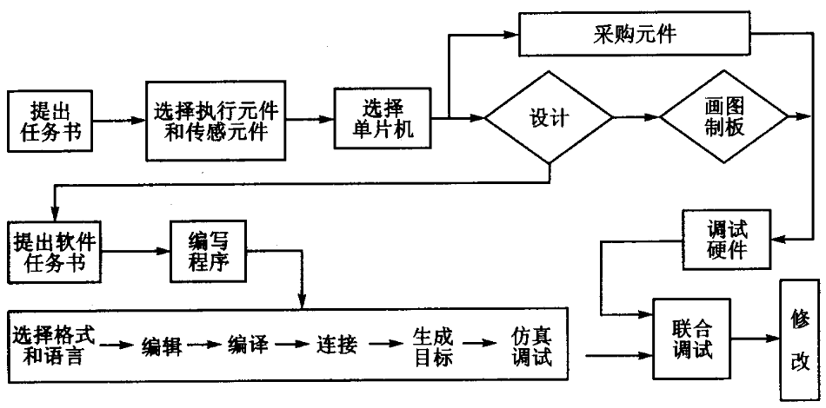
如果自己想开发一个嵌入式实验系统？
功能分析
系统设计
器件与OS选型
原理图设计
画PCB
制板
焊接与硬件调试
Boot（启动）最小系统
移植BSP与操作系统（例如UCOS）
编写驱动
编写应用程序
系统整合与联调
嵌入式系统设计常见步骤

Slide 7
一点建议
会看数据手册
会读原理图
多看源代码
深入理解一种处理器体系架构+一款SoC+一种编译系统+一个RTOS
学会调试程序的技巧
IDE环境
硬件调试器（仿真器）
示波器、逻辑分析仪、电压表等
设计注意系统性，实现注意可靠性和实时性
多动手操作

Slide 8
Thank you!

